Slide 1

Faculdade de Tecnologia e Ciências da Bahia
Curso: Engenharia Civil/ Engenharia de Produção
Disciplina: Organização do Trabalho
Diagrama de Rede
Professora: Juliane Souza

Slide 2
Aviso
Prova dia 28/10
Assuntos:
Produção Enxuta
8S
Layout do ambiente de trabalho
Mapeamento de processos

Slide 3
Conceito
As técnicas denominadas PERT e CPM foram independentemente desenvolvidas para o Planejamento e Controle de Projetos em torno de 1950, porém a grande semelhança entre estas fez com que o termo PERT/CPM seja utilizado corriqueiramente como apenas uma técnica.
Os termos PERT e CPM são acrônimos de Program Evaluation and Review Technique (PERT) e Critical Path Method (CPM).

Slide 4
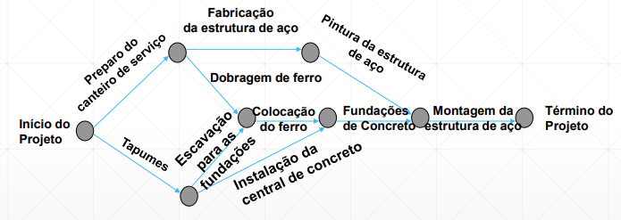
Para que serve o diagrama de rede?
Uma vez criado o quadro de sequenciação com a lógica da execução das atividades, o passo seguinte é a representação gráfica das atividades e suas dependências lógicas por meio de um diagrama de rede

Slide 5
Para que serve o diagrama de rede?
Denomina-se rede um conjunto de atividades amarradas entre si, que descrevem a lógica de execução do projeto.
Ajuda a entender o projeto como um fluxo de atividades

Slide 6
Aplicação
Exemplos de Projetos que podem utilizar PERT/CPM:
Construção de uma planta
Pesquisa e desenvolvimento de um produto
Produção de filmes
Produção do ramo alimentício
Instalação de um sistema de informações
Condução de campanhas publicitárias, entre outras

Slide 7
Montagem do diagrama de rede
A grande vantagem de representar a lógica do projeto sob a forma de um diagrama de rede é que a leitura e o manuseio das atividades ficam muito mais simples e fáceis de entender.
Basta Imaginar o quanto seria trabalhoso descrever apenas com palavras a metodologia e o encadeamento lógico das atividades de um projeto extenso.

Slide 8
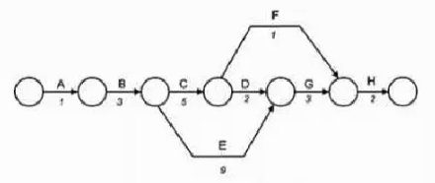
Montagem do diagrama de rede
Conceito de atividade e evento
Atividade é a tarefa a ser executada, o trabalho a ser feito;
A cada atividade se atribuem duração e recursos.

Slide 9
Montagem do diagrama de rede
Conceito de atividade e evento
A atividade é representada por flecha entre dois eventos

Slide 10
Montagem do diagrama de rede
Conceito de atividade e evento
Um evento caracteriza instantes do projeto;
Um evento é atingido quando todas as atividades que convergem para ele são concluídas; a partir desse instante, todas as atividades que partem dele estão livres para começar

Slide 11
Montagem do diagrama de rede
Conceito de atividade e evento
Um evento é representado por circulo (nó)

Slide 12

Montagem do diagrama de rede
As atividades são representadas por flechas (setas) orientadas entre dois eventos
Toda seta parte de um evento e termina em outro

Slide 13
Montagem do diagrama de rede
Por convenção, a flecha sempre se orienta da esquerda para a direita.
O comprimento da flecha não é proporcional à duração da atividade — a flecha apenas define o vínculo

Slide 14
Montagem do diagrama de rede
Regras do traçado: Passos para desenhar o diagrama
1. A rede começa em um evento inicial único, desenhado à esquerda: O evento inicial é o "tiro” de largada, do projeto; não há nada antes dele.

Slide 15
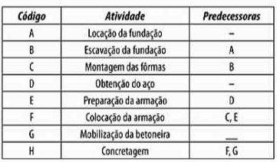
Montagem do diagrama de rede
É fácil detectar as atividades iniciais no quadro de sequenciação
  Basta identificar as atividades sem predecessoras. Por não dependerem de nenhuma outra atividade, elas podem começar logo a partir do início do projeto.

Slide 16
Montagem do diagrama de rede
2. As demais atividades são desenhadas partindo de suas predecessoras.
  Consultando-se o quadro de sequenciação, deve-se começar o traçado pelas atividades cujas predecessoras já tiverem sido desenhadas
3. A rede termina em um evento final único, desenhado na extremidade direita do diagrama
  O evento final marca o término da rede e do projeto.

Slide 17
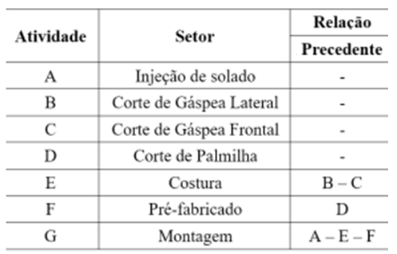
Montagem do diagrama de rede
Exemplo: Montar o diagrama de rede usando método das flechas para os processos de montagem de calçados

Slide 18

Montagem do diagrama de rede
Cuidado!
Um pouco de estética não faz mal nenhum
Vale a pena caprichar um pouco para obter alguma simetria no diagrama
Uma boa arrumação ajuda muito na interpretação do diagrama

Slide 19
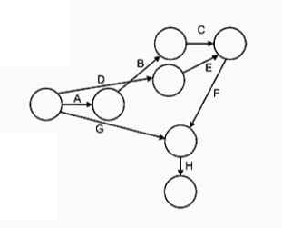
Montagem do diagrama de rede
A mesma rede do exemplo anterior poderia ser representada de maneira desorganizada e pouco elucidativa.

Slide 20
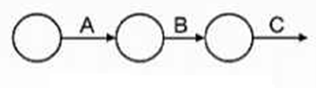
Montagem do diagrama de rede
Atividades em série e em paralelo
Suponhamos três atividades: A, B e C diz-se que elas são realizadas em série quando uma é executada após a outra
  A execução de C depende da execução de B, que depende da conclusão de A.

Slide 21
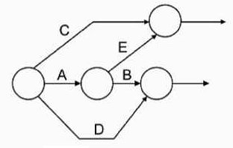
Montagem do diagrama de rede
Quando atividades podem ocorrer simultaneamente, diz-se que estão em paralelo
  Ganho de tempo.
Na representação esquemática, C não depende de A, nem de B, nem de D, nem de E, podendo ser realizada concomitantemente a elas

